Slide 1
Синхронизация с помощью объектов ядра

Slide 2
Синхронизация с помощью объектов ядра
- Тратится время на переход в режим ядра
+ Любой объект ядра может использоваться для синхронизации
+ Можно организовать синхронизацию потоков разных процессов
+ Можно контролировать время ожидания
+ Можно ожидать сразу несколько объектов (как всех вместе, так и любого из них)

Slide 3
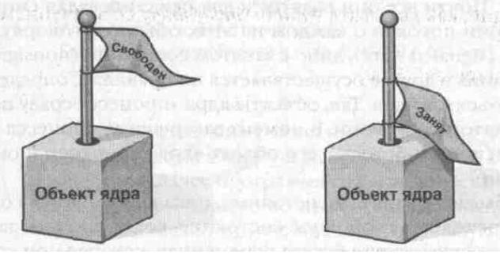
Два состояния объекта ядра
Signaled state: Объект ядра в свободном состоянии
Non signaled state: Объект ядра "занят"

Slide 4
Два типа объектов ядра
Уведомляют своим состоянием
(процесс, поток, файл, таймер, и т.д.)
Позволяют управлять своим состоянием напрямую
(мьютексы, события, семафоры)

Slide 5
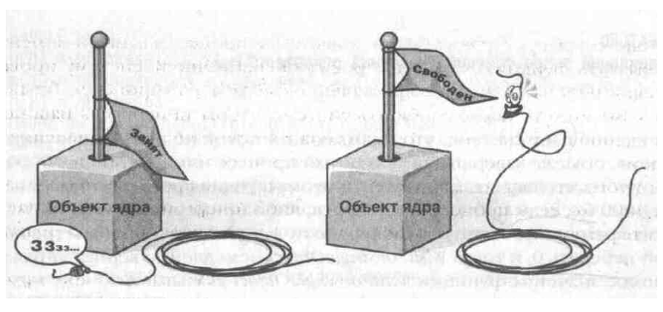
Синхронизация = ожидание
DWORD WaitForSingleObject( HANDLE hObject, DWORD dwMilliseconds);

Slide 6
Бесконечное ожидание
HANDLE hProcess; //дескриптор дочернего процесса
DWORD dwRes; //результат ожидания
dwRes = WaitForSingleObject(hProcess, INFINITE);
if( WAIT_FAILED != dwRes)
{ //процесс завершился
}

Slide 7
"Правильное" ожидание
DWORD dwRes = WaitForSingleObject(hProcess, 5000);
switch (dwRes) { case WAIT_OBJECT_0: // процесс завершился break;
case WAIT_TIMEOUT: // процесс не завершился в течение 5 сек. break;
case WAIT_FAILED: // ошибка вызова функции break; }

Slide 8
Множественное ожидание
DWORD WaitForMultipleObjects (
DWOHD dwCount,
CONST HANDLE* phObjects,
BOOL fWaitAll,
DWORD dwMilliseconds );
HANDLE h[3]; h[0] = hProcess1; h[1] = hProcess2; h[2] = hProcess3,
DWORD dw = WaitForMultipleObjects (3, h, FALSE, 5000 );

Slide 9
Результат ожидания
Значение dwRes:
WAIT_FAILED:
WAIT_TIMEOUT: // ни один из объектов не
// освободился в течение 5 cек.
WAIT_OBJECT_0 + 0: // завершился процесс hProcess1
WAIT_OBJECT_0 + 1: // завершился процесс hProcess2
WAIT_OBJECT_0 + 2: // завершился процесс hProcess3

Slide 10
Побочный эффект успешного ожидания
Успешное ожидание: результат не
WAIT_TIMEOUT или WAIT_FAILED
Функции ожидания меняют состояние некоторых объектов в случае успешного ожидания
Изменение состояния выполняется атомарно

